Slide 1
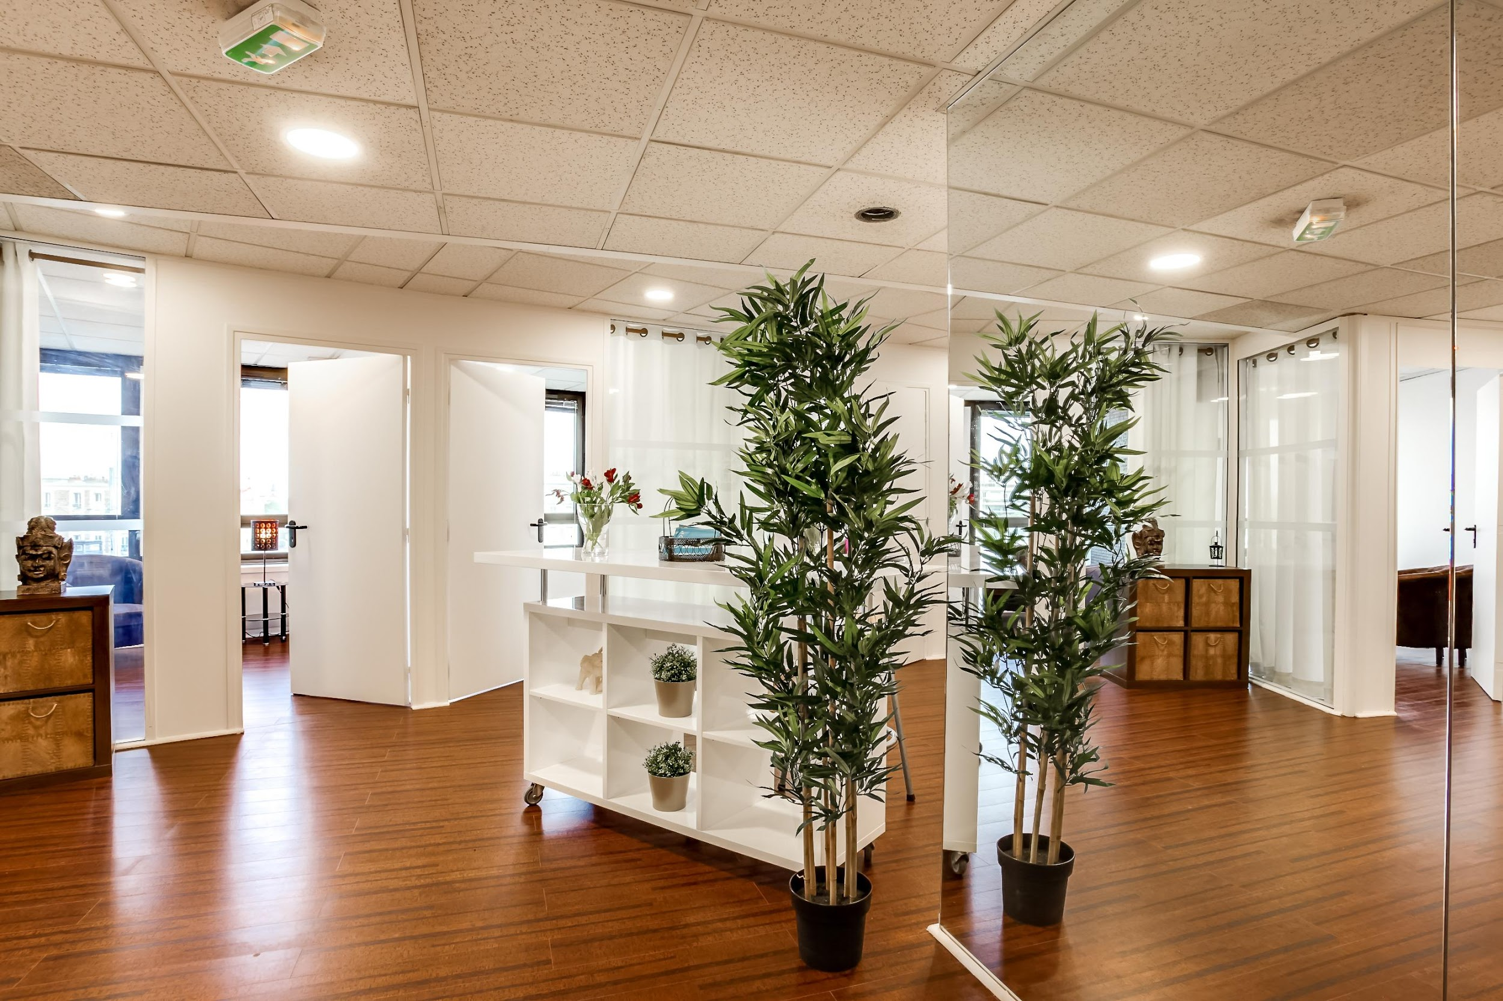
Un espace de coworking dédié aux professionnels de la santé
Evelyne Revellat
06 60 47 71 64 evelyne.revellat@kheprisante.fr
www.kheprisante.fr
188 Grande rue Charles de Gaulle
94130 Nogent-sur-Marne
Espace de Santé Intégrative

Slide 2
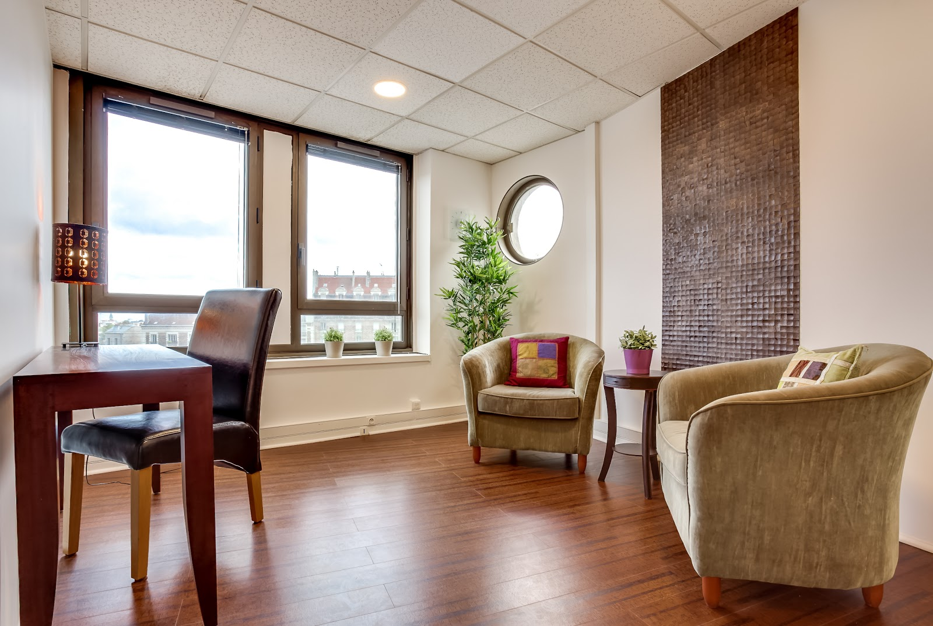
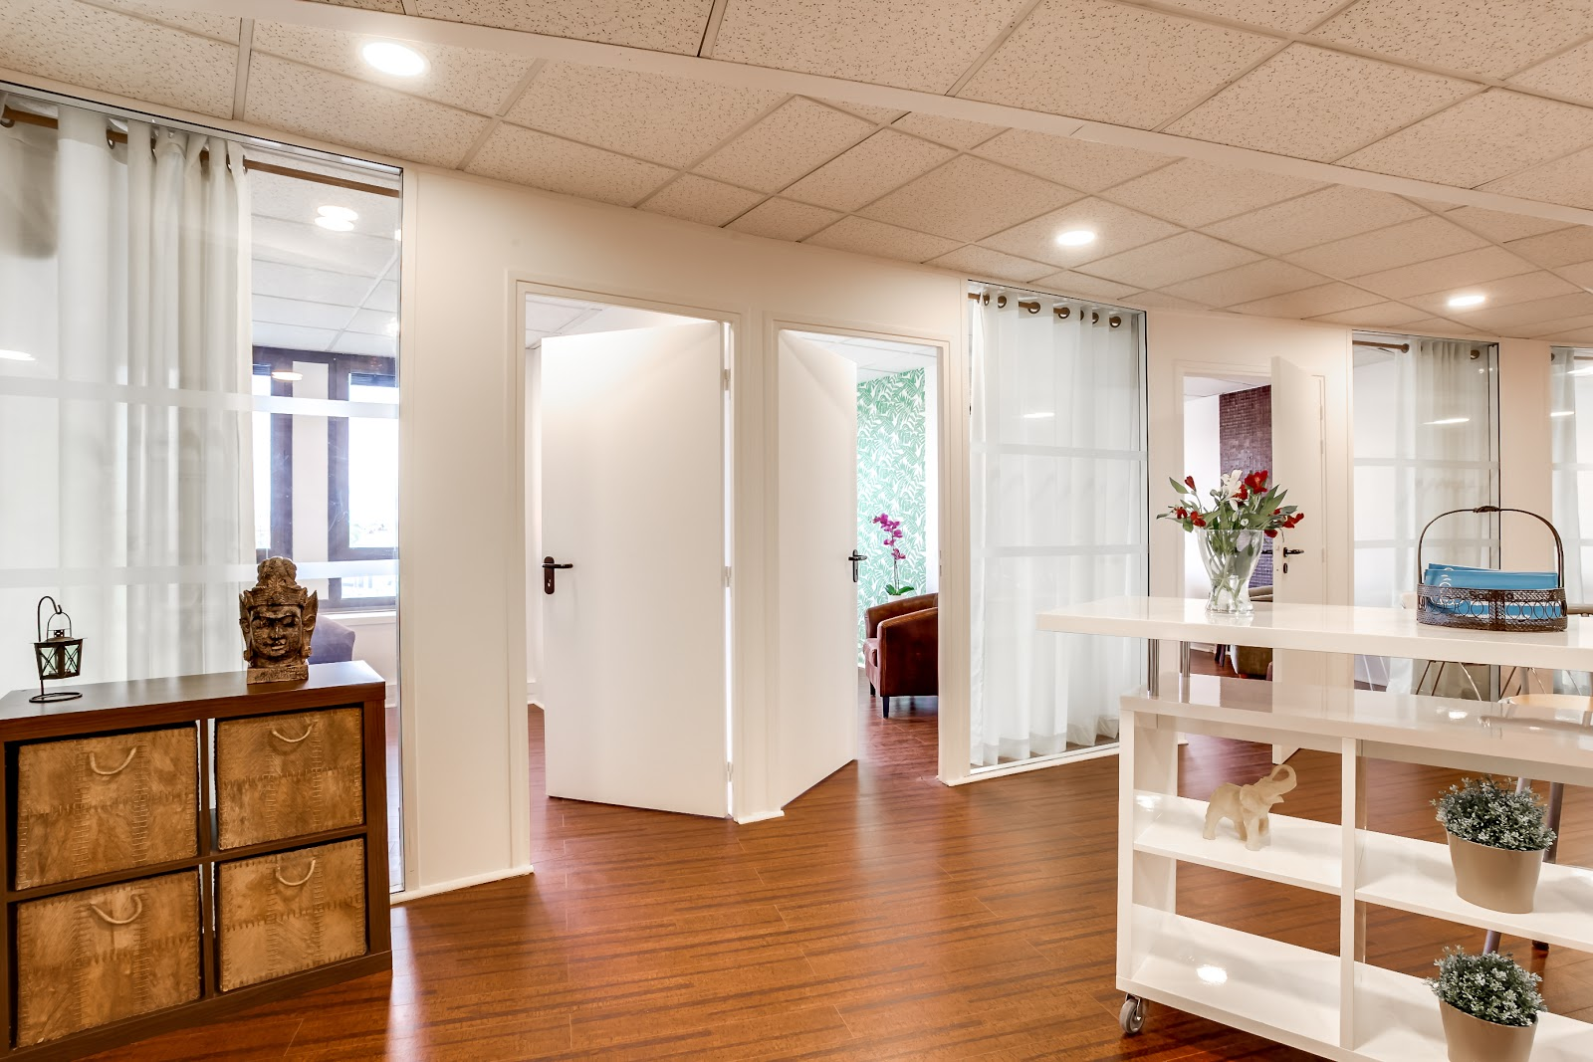
Un Partage de cabinet dans un esprit collaboratif comprenant des services mutualisés visant au développement de votre activité.
Un espace climatisé de 180m², comptant 13 salles de consultation à temps partagé et de travail d'équipe dont 7 salles de soins sur tables, wifi, accès PMR. Chaque cabinet de travail équipé d'un bureau, de fauteuils et de chaises.
Notre tarification, souple et avantageuse est adaptée à tout besoin, de quelques heures mensuelles à une utilisation quotidienne. Planning de réservation automatique et immédiate, à l'heure, à la semaine ou à l'année, sans engagement sur le long terme.
Situé au pied du RER E Nogent-Le Perreux, Accès par tous les moyens de transport depuis Paris (10min en RER E et 15 min en RER A).

Slide 3
Des réservations flexibles grâce au coworking
Un système autonome de réservation de salles et de paiement en ligne
duplicable :
Un lieu qui fonctionne de façon autonome de 8h à 21h
7 jours/7, 365 jours par an, grâce à notre concept
Le Centre a juste besoin d’un responsable Médecin ou Praticien qui assure le management,
le recrutement, la coordination de soins et la communication locale.
Informatique : Gestion des réservations automatiques
Support Marketing : Un site interactif qui matche l’offre et la demande
04
Coworking de Santé
Modèle économique :
Logiciel de réservation et de paiement en ligne
Sécurisation des accès :
Par badge informatique
01
03
02

Slide 4
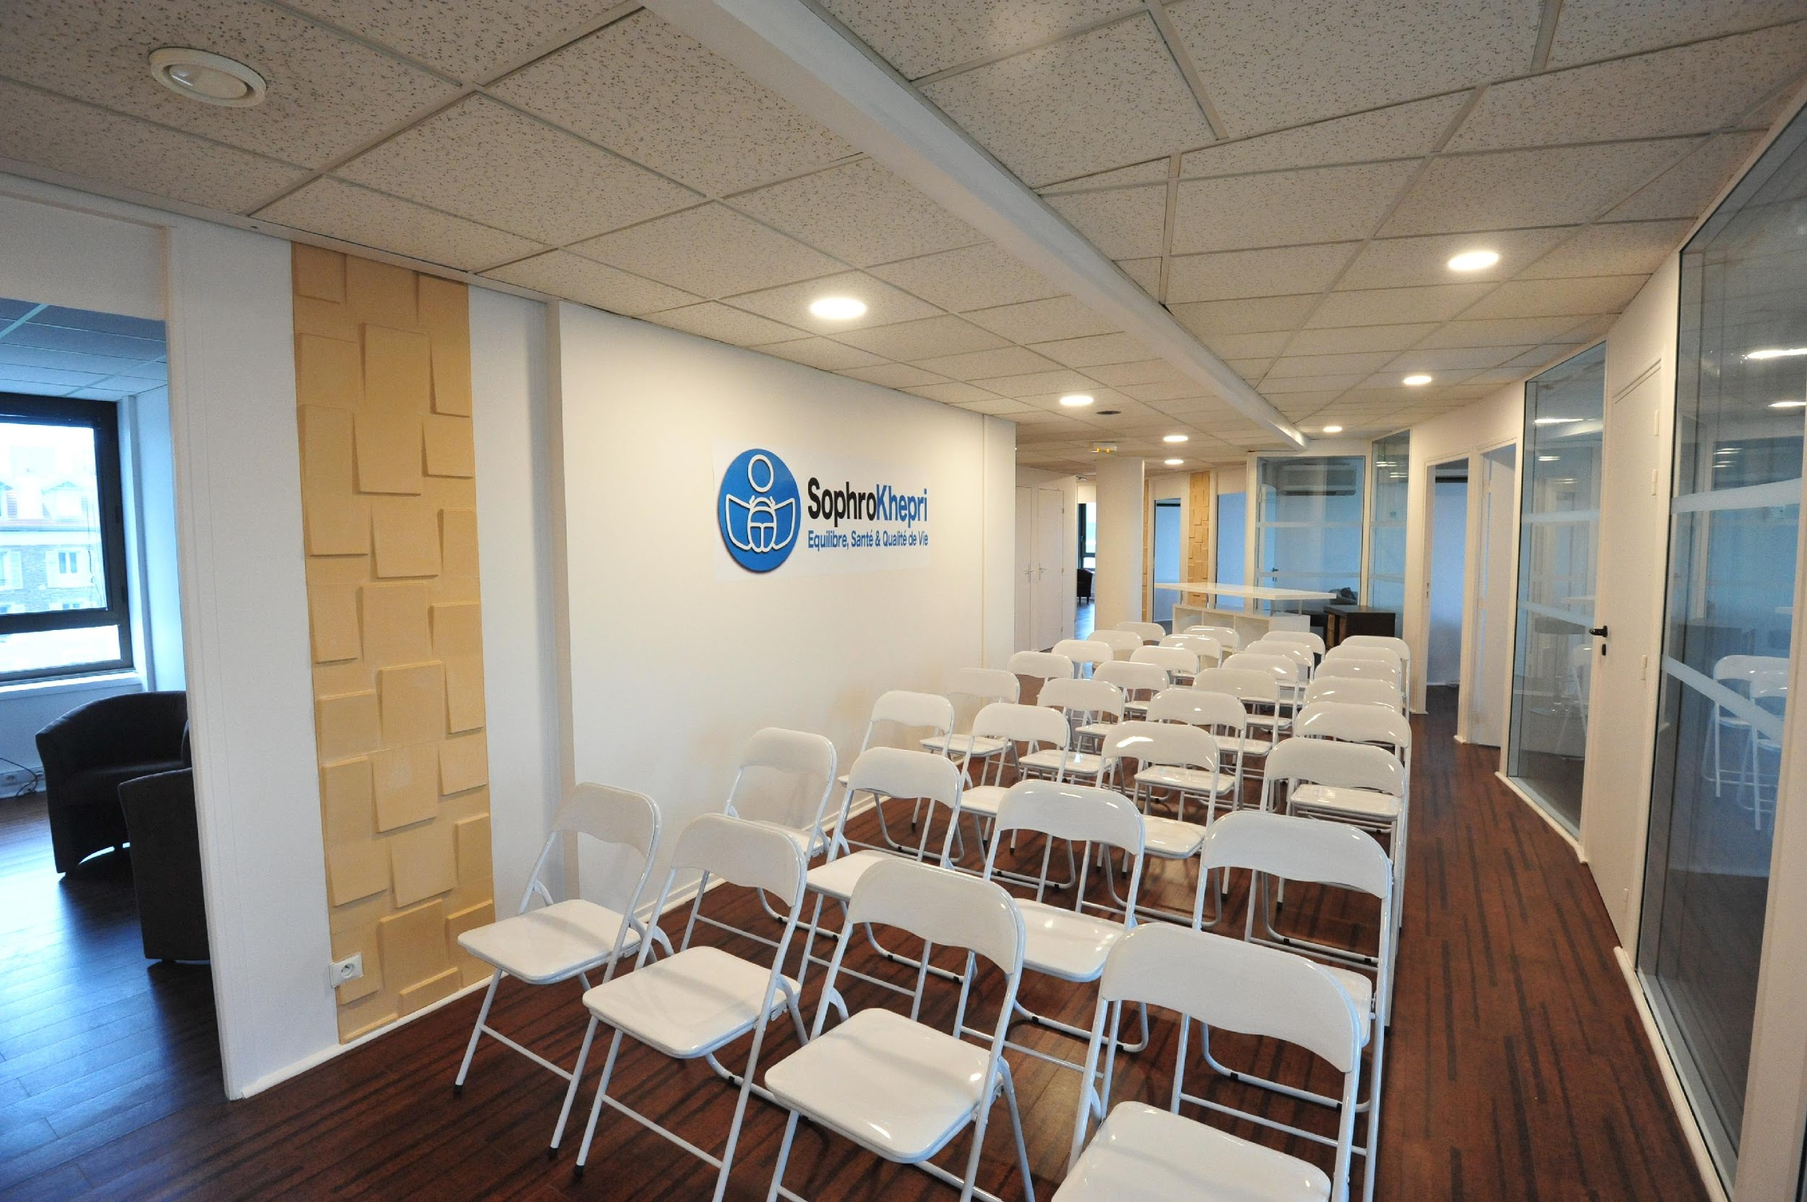
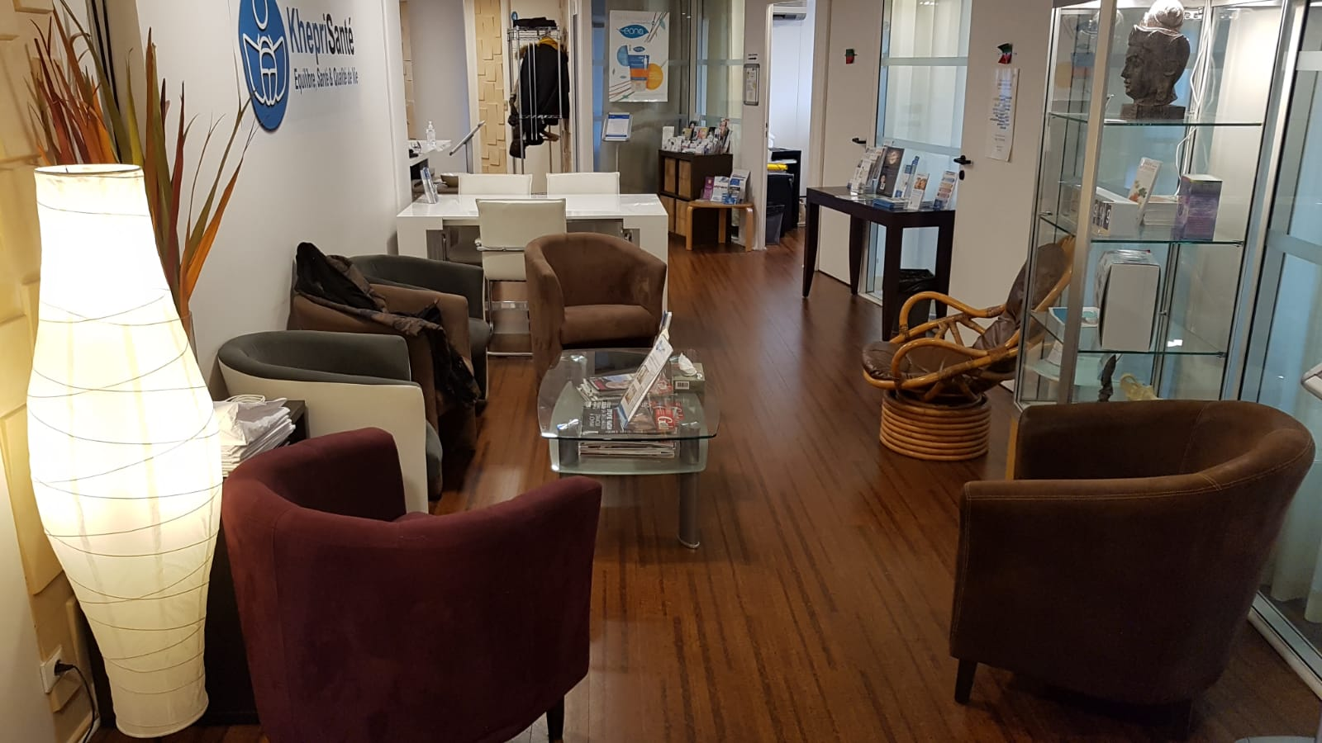
Et maintenant suivez le guide
VIDEO du centre :
Video 1 (voix off) : https://www.youtube.com/watch?v=taF8P2RVJA0
Video 2 : https://www.youtube.com/watch?v=AnQaJ8an-Rc

Slide 5
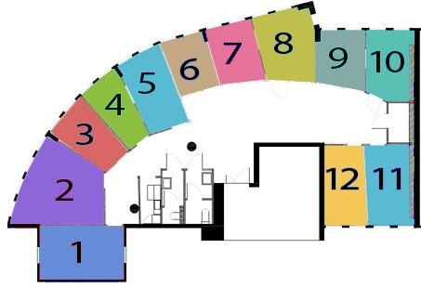
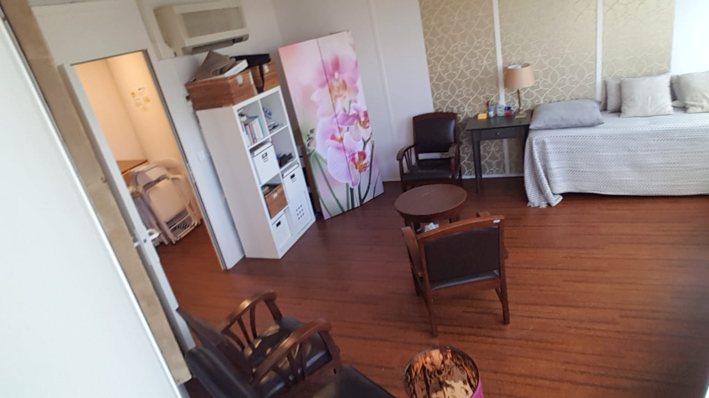
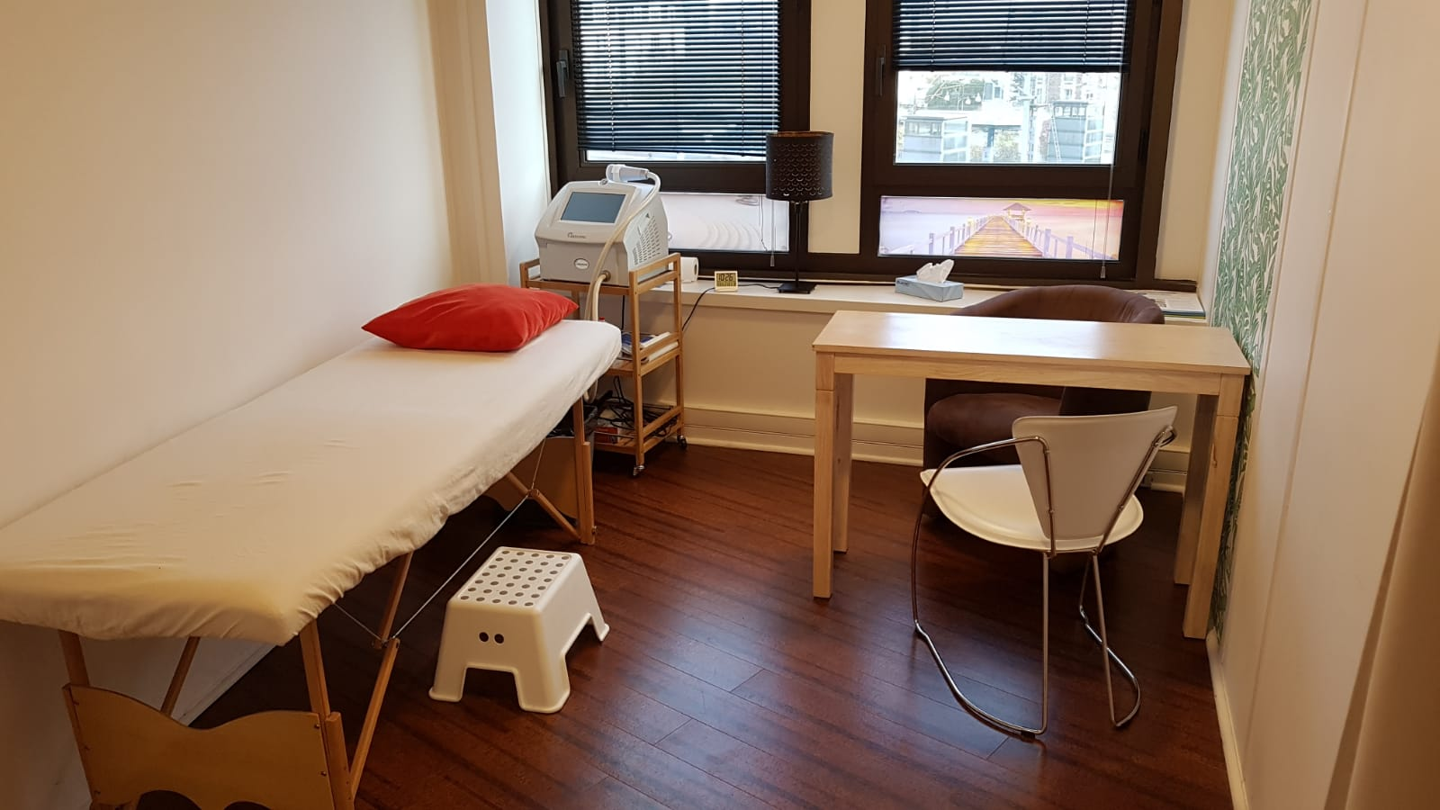
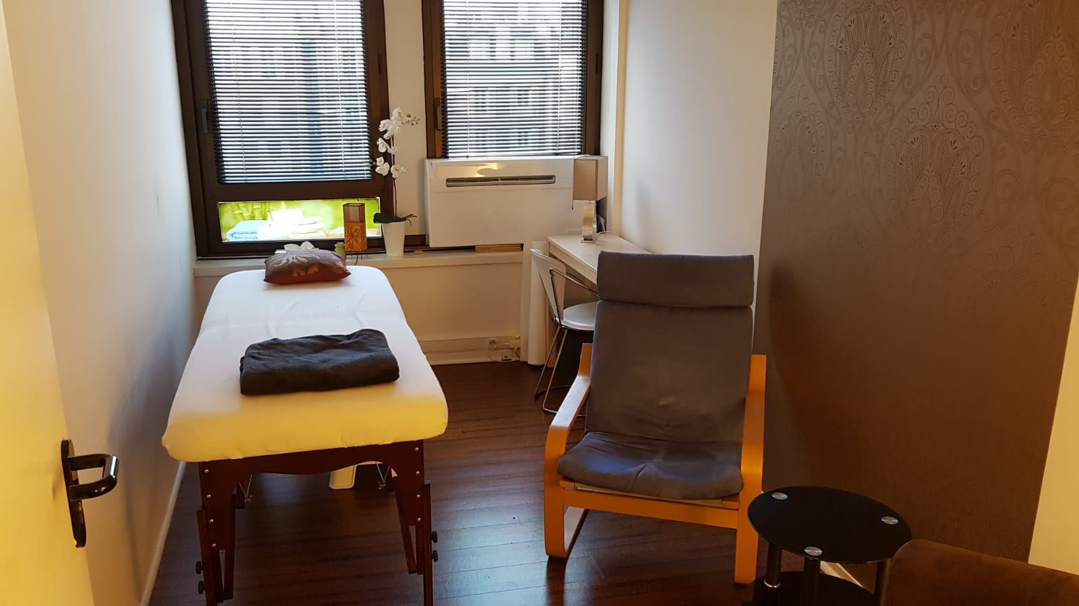
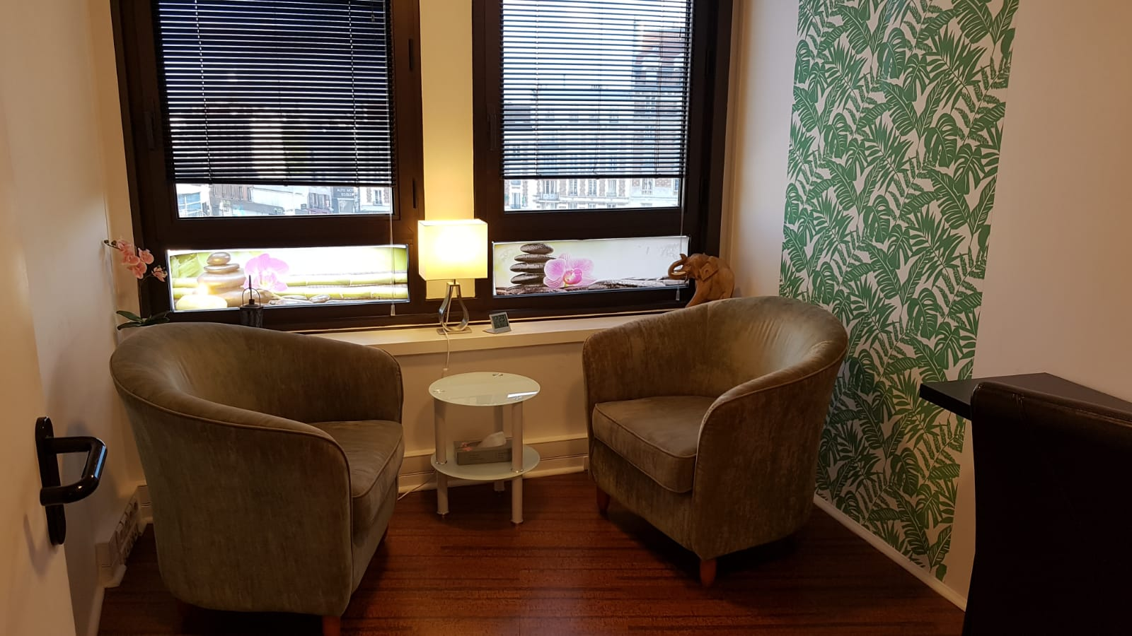
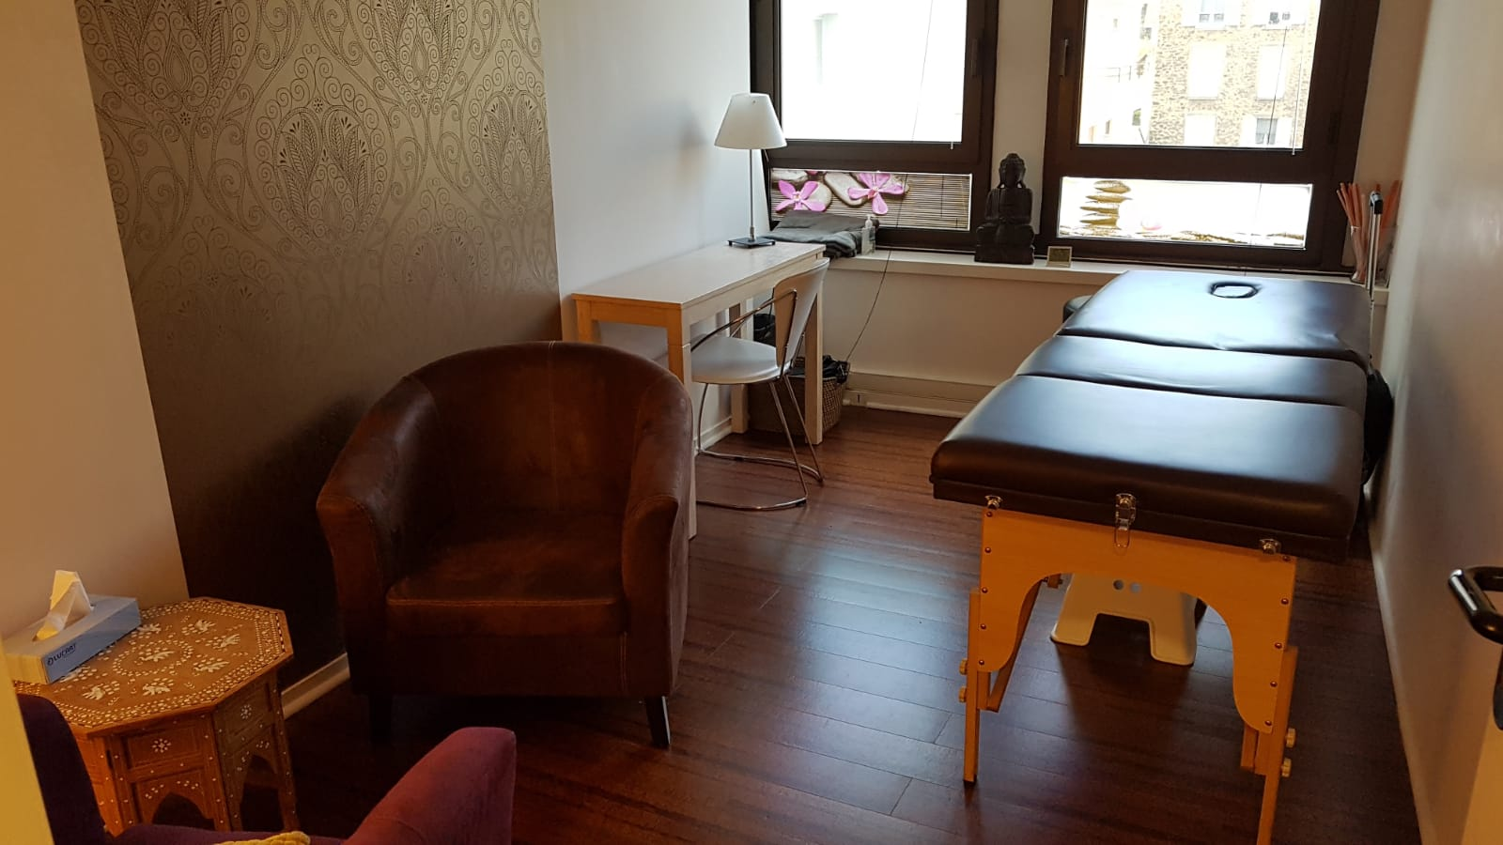
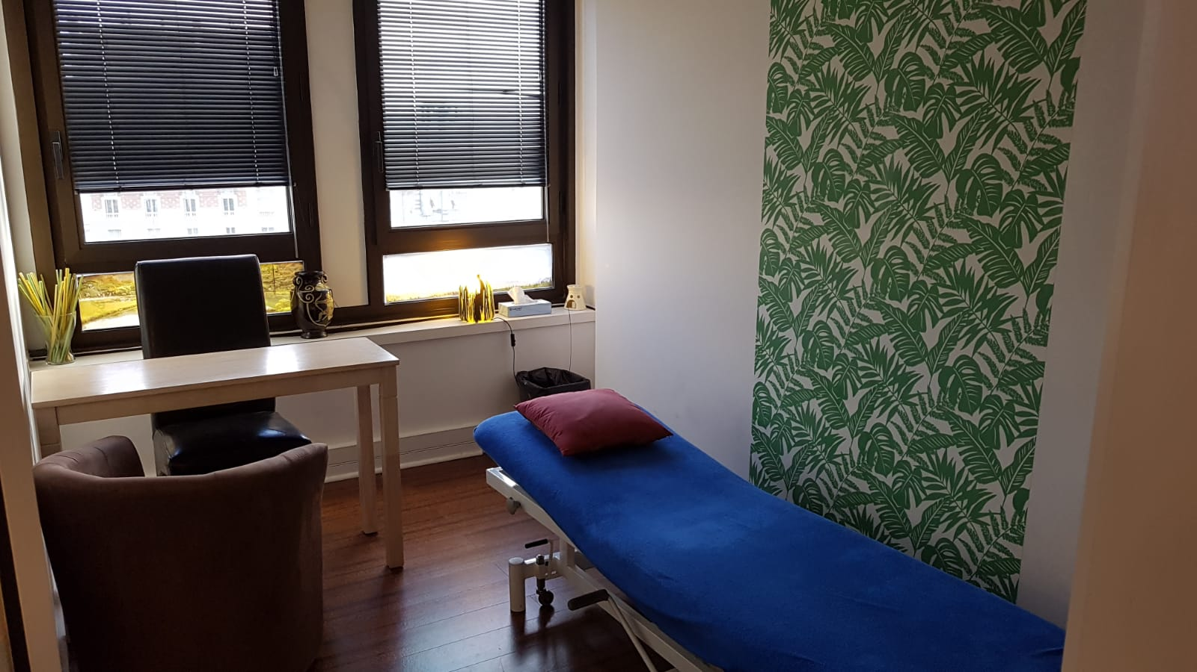

Slide 6
Plan du Centre pilote
4ème étage 200 m2
Entrée séparée des thérapies complémentaires

Slide 7
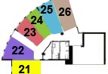
Plan du Centre pilote
2ème étage 100 m2
Entrée séparée Cabinet médical et paramédical

